Slide 1
Теория БД и основы SQL
IThub
2021-2022
лекция 10

Slide 2

Как работает WWW

Slide 3
DNS или «зови меня по имени»

Slide 4
DNS
Domain Name System – система доменных имен
www.yandex.ru
.
3-й уровень
2-й уровень
1-й уровень
0-й уровень
ae14-306.RT.KM.SPB.RU.retn.net
xe-9-2-0.bar1.Stockholm1.Level3.net

Slide 5


DNS
www.yandex.ru
.
198.41.0.4 192.203.230.10
Мы знаем о всех доменах в зоне.
193.232.128.6
194.85.252.62
Notes:
DNS-серверов зоны . всего 13. Март 2014 года – США отдали контроль над корневой точкой международному сообществу.
Именно в корневой зоне регистрируются TLD (top level domains), такие как .ru, .com, .jp, .info и т.д.

Slide 6

DNS
www.yandex.ru
.
193.232.128.6 194.85.252.62
Мы знаем о всех доменах в зоне RU
198.41.0.4 192.203.230.10
Мы знаем о всех доменах в зоне.
213.180.193.1 93.158.134.1
193.232.128.6
194.85.252.62
Notes:
DNS-серверов зоны . всего 13. Март 2014 года – США отдали контроль над корневой точкой международному сообществу.
Именно в корневой зоне регистрируются TLD (top level domains), такие как .ru, .com, .jp, .info и т.д.

Slide 7
DNS
www.yandex.ru
.
213.180.193.1 93.158.134.1
Мы знаем о всех доменах в зоне yandex
193.232.128.6 194.85.252.62
Мы знаем о всех доменах в зоне RU
198.41.0.4 192.203.230.10
Мы знаем о всех доменах в зоне.
www = 77.88.55.80
213.180.193.1 93.158.134.1
193.232.128.6
194.85.252.62
Notes:
DNS-серверов зоны . всего 13. Март 2014 года – США отдали контроль над корневой точкой международному сообществу.
Именно в корневой зоне регистрируются TLD (top level domains), такие как .ru, .com, .jp, .info и т.д.

Slide 8
DNS
77.88.55.80
www.yandex.ru

Slide 9
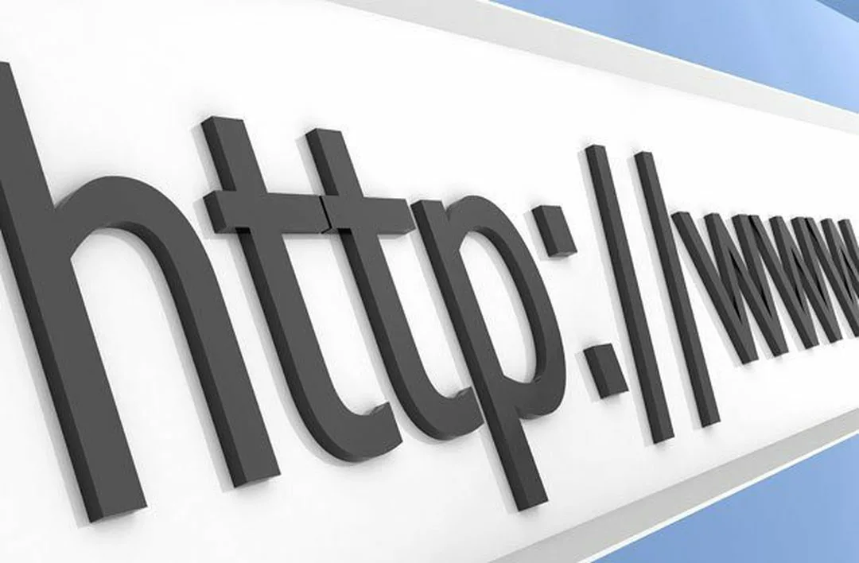
HTTP
Hyper Text Transfer Protocol

Slide 10
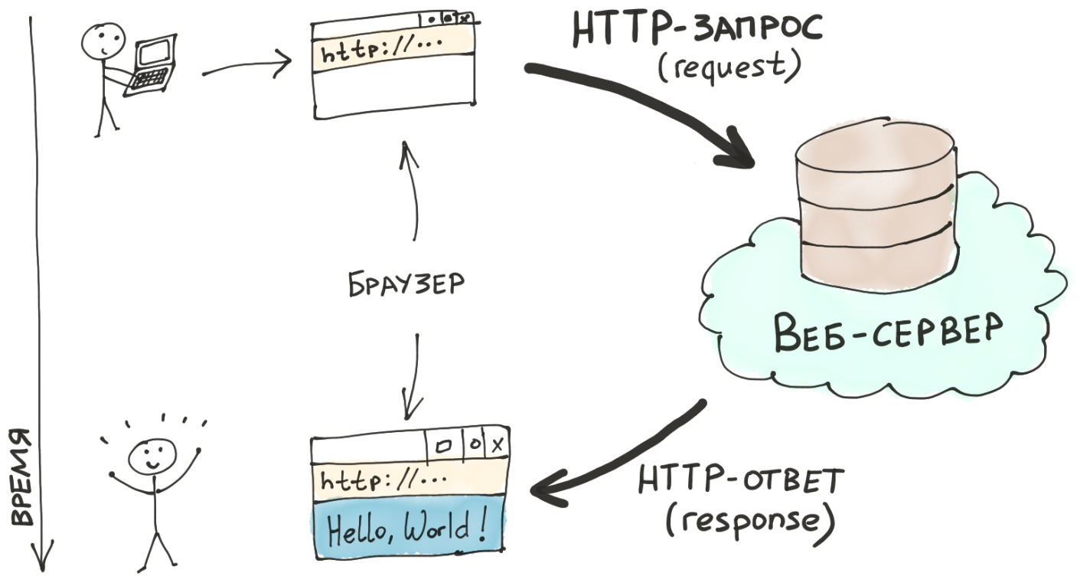
HTTP-взаимодействие

Slide 11
HTTP - запросы
METHOD URI HTTP/VERSION
Методы:
GET — чтение данных
POST — отправка данных
PUT — обновление данных
DELETE — удаление данных
Унифицированный
Идентификатор
ресурса
Версия протокола
HTTP/1.0
HTTP/1.1

Slide 12
URI
URI (Uniform Resource Identifier) — унифицированный (единообразный) идентификатор ресурса.
URI — последовательность символов, идентифицирующая абстрактный или физический ресурс.
Ранее назывался Universal Resource Identifier — универсальный идентификатор ресурса.
URL (Uniform Resource Locator) – это подмножество URI

Slide 13
Примеры URI
http://yandex.ru/
https://ru.wikipedia.org/wiki/URI
ftp://ftp.is.co.za/rfc/rfc1808.txt
sftp://ftp.is.co.za/rfc/rfc1808.txt
file://C:\UserName.HostName\Projects\Wikipedia_Articles\URI.xml
sip:911@pbx.mycompany.com
mailto:John.Doe@example.com
tel:+1-816-555-1212
ldap://[2001:db8::7]/c=GB?objectClass?one
news:comp.infosystems.www.servers.unix
data:text/plain;charset=iso-8859-7,%be%be%be
telnet://192.0.2.16:80/
urn:oasis:names:specification:docbook:dtd:xml:4.1.2

Slide 14
HTTP запросы и ответы
Запрос:
GET /index.php HTTP/1.1
Host: example.com
User-Agent: Mozilla/5.0 (X11; U; Linux i686; ru; rv:1.9b5)
Accept: text/html
Ответ:
HTTP/1.0 200 OK
Server: nginx/0.6.31
Content-Language: ru
Content-Type: text/html; charset=utf-8
Content-Length: 1234
Connection: close
... Содержимое HTML-страницы ...

Slide 15
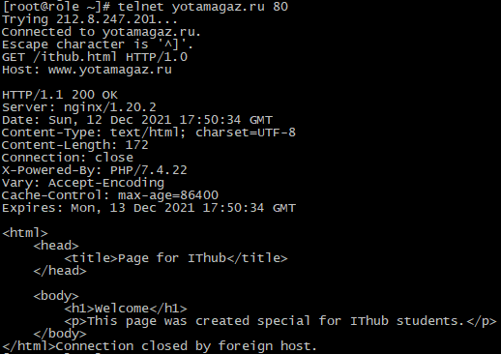
HTTP запросы и ответы

Slide 16
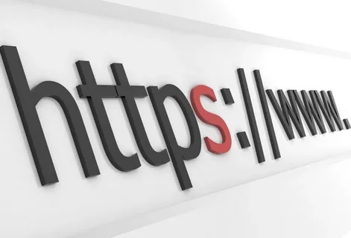
HTTPS. S - Secure

Slide 17
HTTPS. S - Secure
HTTP
Установка соединения
Передача данных
HTTPS
Установка соединения
Настройка Transport Layer Security (TLS)
Передача данных как при HTTP
Ранее вместо TLS использовался SSL, поэтому в HTTPS
используется первая буква от SSL

Slide 18
Основные преимущества HTTPS
Благодаря сертификатам вы точно уверены с каким сайтом вы общаетесь. Невозможно подменить сайт путем подмены DNS, если только злоумышленники не похитят ключи и сертификаты оригинального сайта
Полное шифрование. Включая пароли, данные, которые передаются на сервер, и которые получаются с сервера. Даже перехватив их, невозможно их быстро расшифровать.

Slide 19
Веб сервер – что это и каковы задачи?
Первые веб-серверы умели получить запрос и просто отдать по запросу содержимое файла. Обычно такие файлы имели расширение html. Также они могли отдать медиа-ресурсы (картинки, видео) или файлы в бинарном виде для скачивания.
CERN httpd – первый в истории веб-сервер. Версия 1.0 была выпущена в 1991 году. Работы начались годом ранее. Написан на языке C.

Slide 20
Веб сервер – что это и каковы задачи?
Первые веб-серверы умели получить запрос и просто отдать по запросу содержимое файла. Обычно такие файлы имели расширение html. Также они могли отдать медиа-ресурсы (картинки, видео) или файлы в бинарном виде для скачивания.
CERN httpd – первый в истории веб-сервер. Версия 1.0 была выпущена в 1991 году. Работы начались годом ранее. Написан на языке C.
Apache HTTP Server – самый популярный веб-сервер в истории. Появился в 1995 году, развивается до сих пор.
Nginx – один из самых успешных веб-серверов современности. Разработан Игорем Сысоевым в 2004 году. Успешен до сих пор.

Slide 21
Отдать файл – этого мало!
Всё дальнейшее движение было связано с формированием динамического контента.
Веб-сервер получал запрос и передавал его либо внешней программе, используя технологию CGI, либо интерпретатор был встроен прямо в веб-сервер в виде модуля.
1992 – появление SSI (Server Side Includes — включения на стороне сервера) — несложный язык для динамической «сборки» веб-страниц на сервере из отдельных составных частей
1994 год – рождение PHP - Personal Home Page

Slide 22
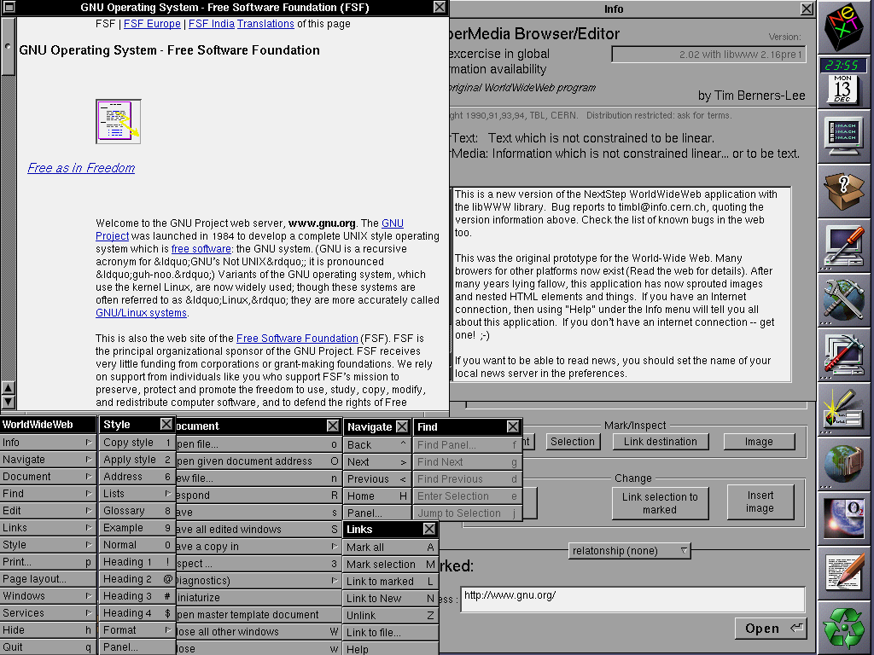
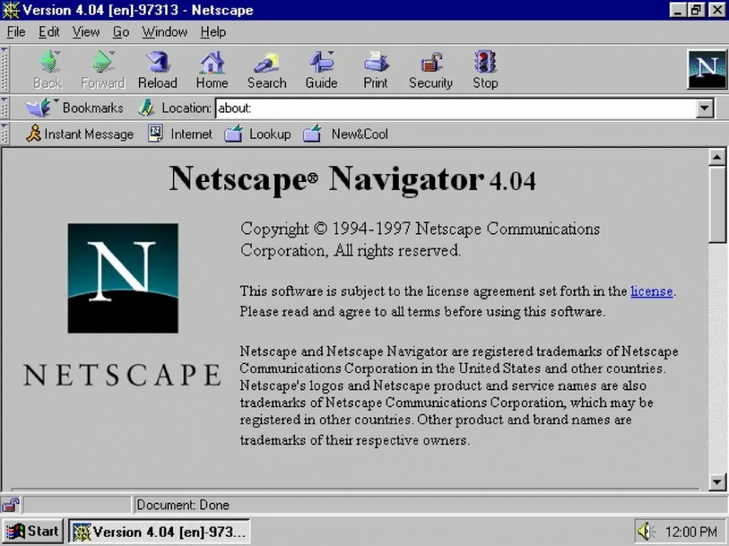
Браузеры
Первый веб-браузер был создан в 1990 году сэром Тимом Бернерсом-Ли. Он назывался WorldWideWeb и позже был переименован в Nexus
Первым распространённым браузером с графическим интерфейсом был NCSA Mosaic.
На его основе потом появился Netscape Navigator, который послужил основой для Mozilla Firefox

Slide 23
HTML-страница – нечто неделимое
Сначала всё было цельным!
После отправки запроса обратно возвращалась страница целиком, которая полностью отображалась (рендерилась) в окне браузера.

Slide 24
1995 – эпохальное событие – появление скриптов на стороне браузера!
Разработан прототип скриптового языка Mocha! Он был интегрирован в Netscape Communicator в мае 1995 года. Почти сразу он был переименован в LiveScript. В декабре 1995 года сделка между Netscape Communications и Sun была закрыта: Mocha/LiveScript был переименован в JavaScript и преподносился в качестве скриптового языка для выполнения небольших клиентских задач в браузере.
Первая версия JavaScript заложила все те фундаментальные особенности, которыми все пользуются и в настоящее время.

Slide 25
Теперь HTML-страница может изменяться
Нет ничего вечного!
Теперь данные подгружаются уже после того, как пользователь получил начальную веб-страницу.
Почему это выгодно?

Slide 26
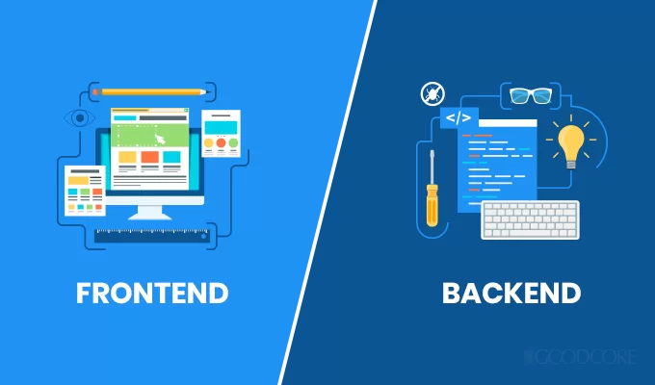
И треснул мир напополам, дымит разлом…

Slide 27

Как работает веб-сервер на Python

